Slide 1
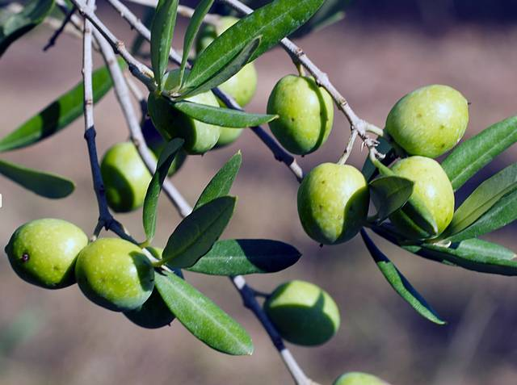
الجمعية المغربية لحماية النباتات Association Marocaine de la protection des plantes
Proceeding
LA FILIERE OLEICOLE FACE AUX DEFIS CLIMATIQUE ET PHYTOSANITAIRE
Mardi 12 Novembre 2024
ECOLE NATIONALE D’AGRICULTURE DE MEKNES

